Slide 1
Работа с датой и временем. Функции
Курс “Python для начинающих”

Slide 2
Модуль time
time.time()
time.sleep()
time.ctime()
time.localtime()
time.mktime()
time.gmtime()
time.strptime()
time.strftime()
time.asctime()
тек. unix-время в сек
“засыпаем”
время -> в строку
локальное время
локальное время > в сек
UTC (Гринвич)
конвертация из строки
форматирование в строку
время -> в строку

Slide 3
Модуль datetime
now() — текущая дата и время (локальные)
utcnow() — текущая дата и время (UTC)
strptime(date_string, format) — парсит строку в datetime
strftime(format) — форматирует datetime в строку
timestamp() — преобразует в UNIX-время (секунды с 1970-01-01)
fromtimestamp(ts) — создаёт datetime из UNIX-времени
combine(date, time) — объединяет date и time в datetime

Slide 4
Модуль datetime
date() — возвращает объект date (без времени)
time() — возвращает объект time (без даты)
replace() — заменяет указанные компоненты (год, месяц и т.д.)
timetz() — возвращает time с часовым поясом
toordinal() — преобразует в количество дней от 1-го года
weekday() — день недели (0=понедельник, 6=воскресенье)
isoweekday() — день недели (1=понедельник, 7=воскресенье)
isocalendar() — кортеж (год, номер недели, день недели)

Slide 5
Модуль datetime
+ timedelta — прибавляет интервал времени
- timedelta — вычитает интервал времени
- datetime — возвращает timedelta между датами

Slide 6
Функции
Понятие функции
Аргументы функции

Slide 7
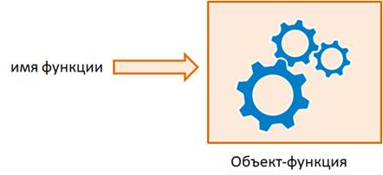
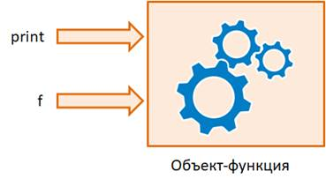
Функции

Slide 8
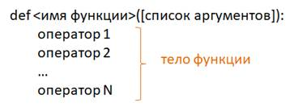
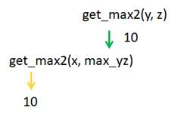
Функции

Slide 9
Спасибо за внимание!

Slide 10
Запишите английские слова
home | дом
input | ввод
error | ошибка
value | значение
new | новый
share | поделиться
copy | копировать
folder | папка

